Slide 1
Formát buněk 1
Microsoft Excel

Slide 2
Co všechno jde
Volba písma – font a barva
Formát čísla
Barva výplně
Orientace písma v buňce
Zalomení textu v buňce
Kopírování obsahu buňky
Automatické vyplňování textu

Slide 3
Co se dnes naučíme
Úprava buněk
Volba písma – font a barva
Formát čísla

Slide 4
Úprava buněk
Nejdříve si musíme rozmyslet, jak chceme buňku upravit
Před každou úpravou byste měli mít hrubou představu o tom, jak má tabulka vypadat
Pokud chceme buňku upravovat, musíme ji nejdříve označit
Ukážeme počítači, jak to chceme upravit

Slide 5
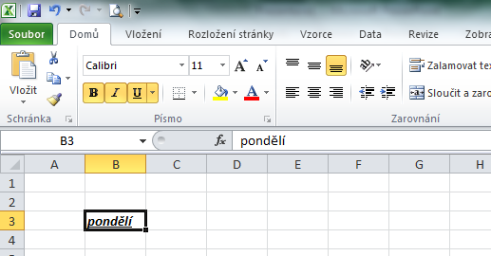
Volba písma – font, barva, velikost
Úprava je velmi podobná jako práci v textových editorech
Text je standardně zarovnán vlevo
Buňka musí být označena – aktivována, text nebo obsah buňky dán do bloku (začerněn)
Z karty Domů vyberu příslušný font a barvu písma, popř. tučné B, kurzívu I, podtržené U
pondělí

Slide 6
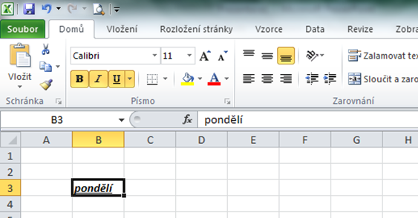
Barva písma
Barva výplně

Slide 7
Úkol
Otevři si rozvrh hodin, který máš uložený ve svém adresáři
Vyber si pro text vhodné písmo nebo písmo, které se ti líbí, naformátuj buňky
Zvol pro každý předmět jinou barvu výplně

Slide 8
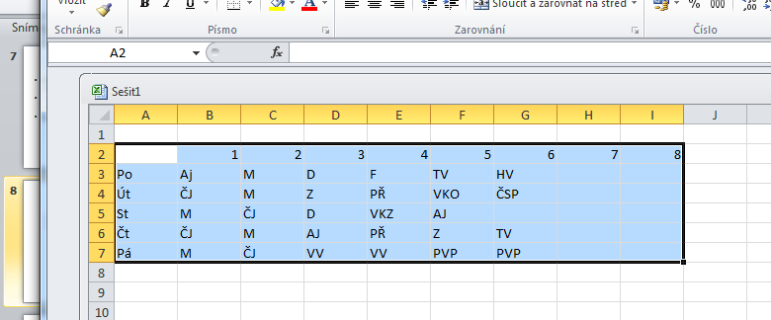
Řešení
 | 1 | 2 | 3 | 4 | 5 | 6 | 7 | 8
Po | Aj | M | D | F | TV | HV
Út | ČJ | M | Z | PŘ | VKO | ČSP
St | M | ČJ | D | VKZ | AJ
Čt | ČJ | M | AJ | PŘ | Z | TV
Pá | M | ČJ | VV | VV | PVP | PVP

Slide 9
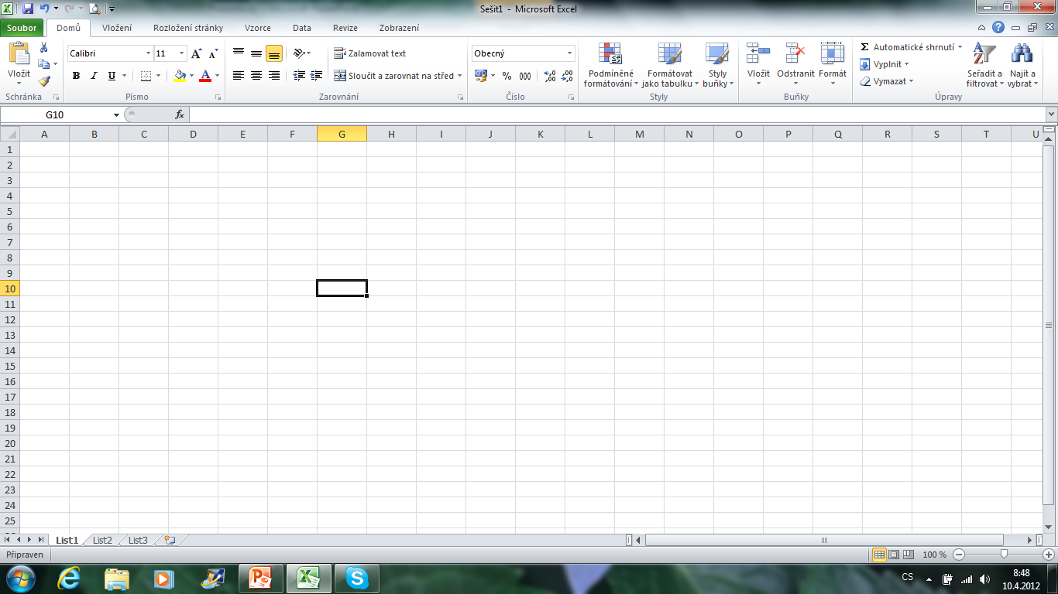
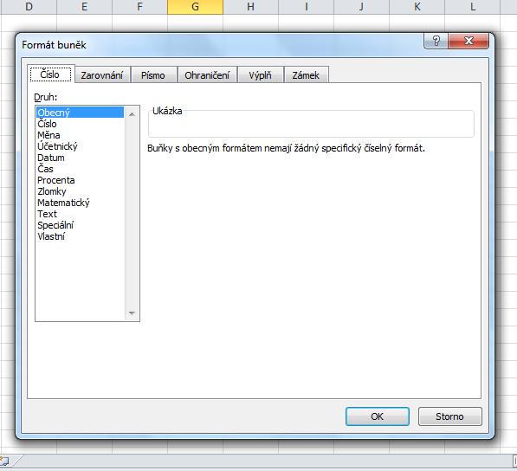
Formát čísla
V kartě Domů – Číslo, popř. pravé tlačítko myši a Formát buněk – číslo

Slide 10
Formát čísla
Standardně se používá formát Obecný, Excel sám rozpozná charakter vložených dat
Podle charakteru tabulky volíme počet desetinných míst, ostatní místa jsou zaokrouhlována dle matematických pravidel
Čísla jsou standardně zarovnána vpravo

Slide 11
Pro chytré hlavičky
číslo1 | 1
číslo2 | 1
součet | 1
Jak je možné, že Excel nám sečetl 1+1=1?

Slide 12
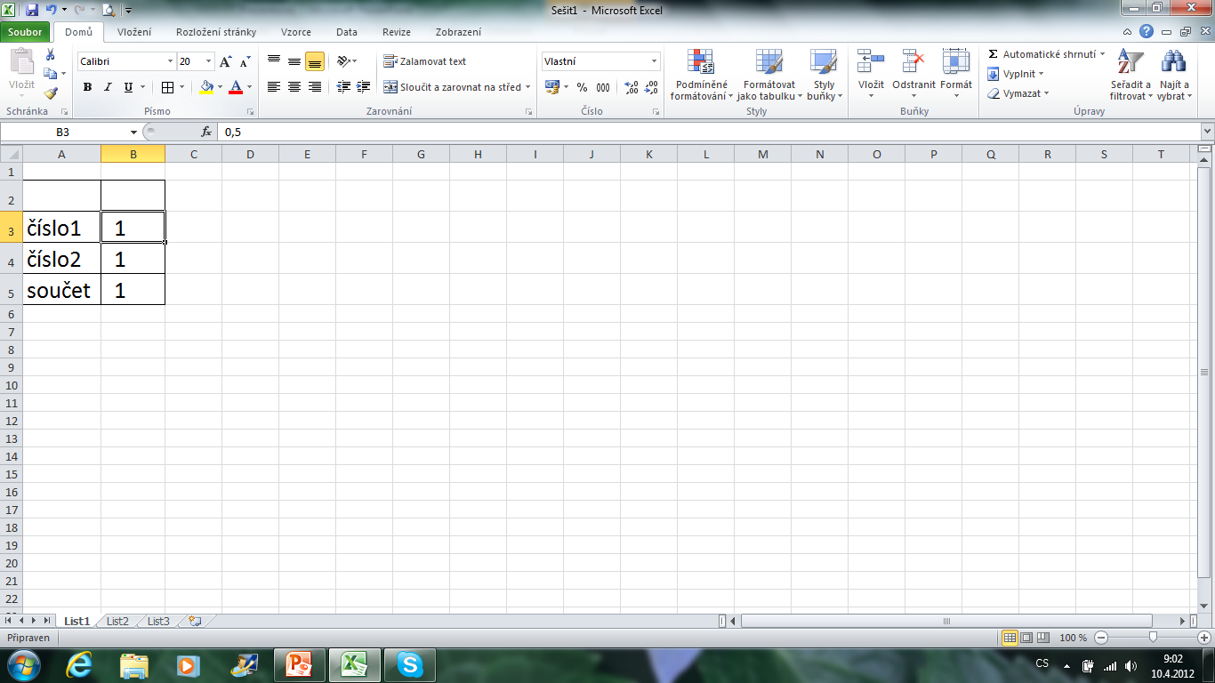
Řešení
Buňka, ve které je zadáno číslo je nastavena na žádné desetinné číslo
Do buňky jsme zadali číslo 0,5, ale po zaokrouhlení je to 1. Součet je však proveden 0,5+0,5
Zdroj: J. Pecinovský – Excel 2007/2010, str. 95

